Slide 1

1. Spoofing 2. (D)DoS Attacks
Systeembeveiliging

Slide 2


1. (TCP) Spoofing
Systeembeveiliging

Slide 3
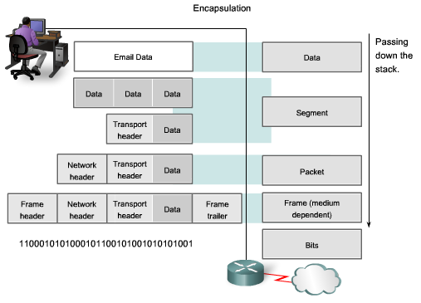
Korte herhaling TCP/IP
Connectie is volledig gedefineerd door 4 parameters:
Source IP-adres en poort (source socket)
Destination IP-adres en poort (destination socket)
Data wordt in (IP)-pakketjes verstuurd
IP is een wrapper rond TCP (UDP)-data
Al die pakketjes hebben een header
IP header
IP source-destination
wrapper-type (TCP,UDP,…)
TCP header
poort source-destination
SEQ/ACK nr

Slide 4
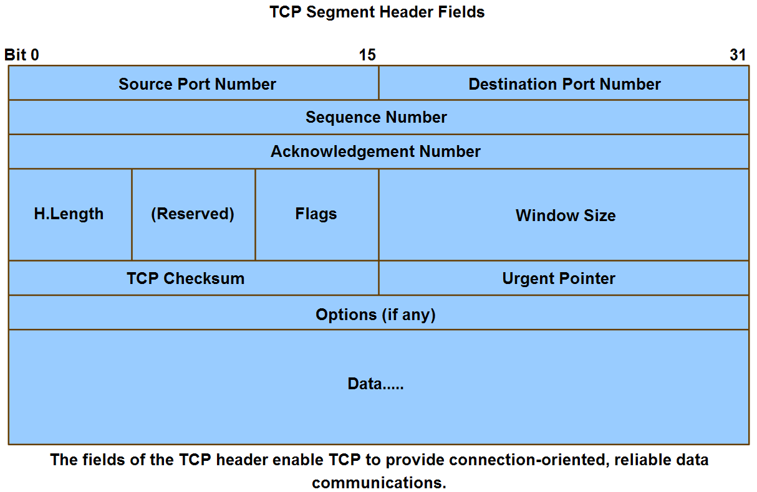
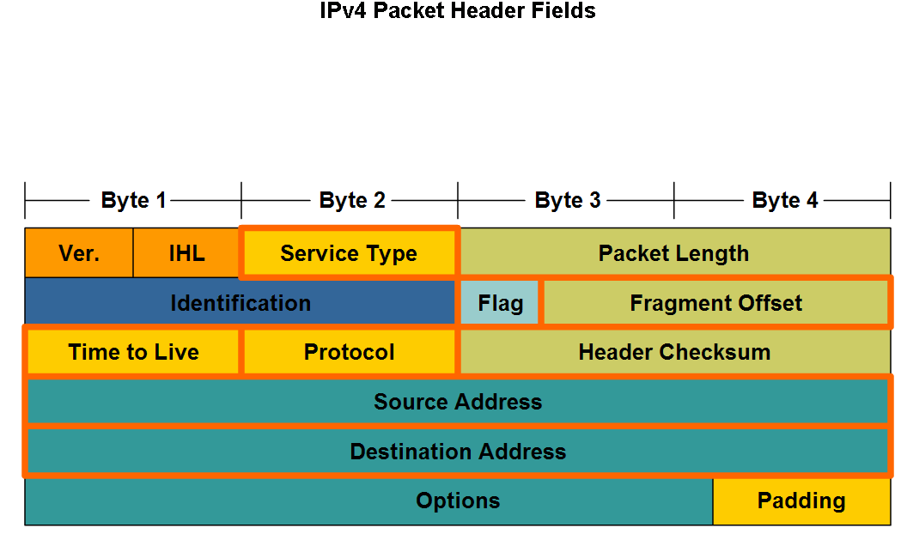
TCP/IP
TCP header
IPv4 header

Slide 5
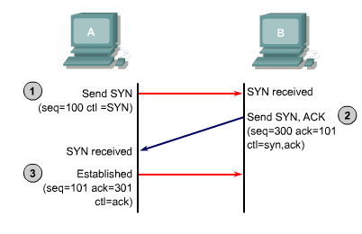

TCP/IP herhaling
3-way handshake (!)
Om connectie tot stand te brengen
belangrijk zijn de sequence numbers die gestuurd worden
verschillend tussen client en server

Slide 6
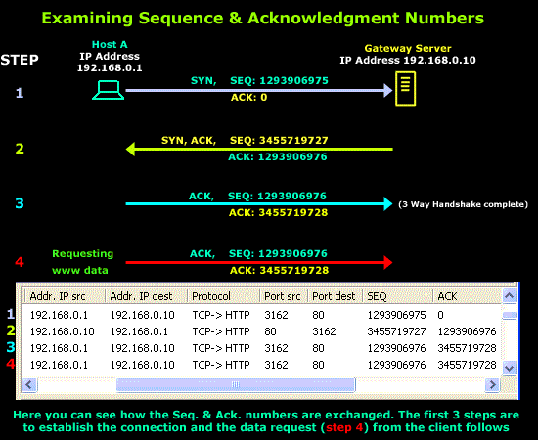

Slide 7
Wat is Spoofing?
(TCP) Spoofing:
Geavanceerde techniek om de ene machine bij de andere te authenticeren door pakketten die afkomstig zijn van een vertrouwd bronadres, te vervalsen.
Grondbeginselen van Internet:
Vertrouwen:
wie mag er (en hoe gemakkelijk) verbinding met me maken
Authenticatie:
elkaar identificeren (meestal id+paswoord)
Vertrouwen en authenticatie zijn omgekeerd evenredig:
veel vertrouwen-weinig authenticatie nodig
weinig vertrouwen-strenge authenticatie

Slide 8
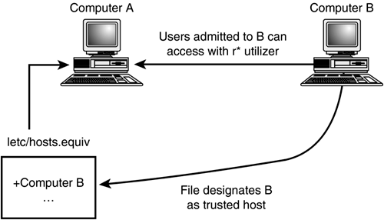
Authenticatie
Bijna overal moet je je authenticeren (bv met id en passw):
E-mail, ftp, websites,…
RHOSTS (remote hosts): (rlogin)
Unix-systeem die vertrouwensrelatie tussen comps maakt
*.rhosts bestanden:
Die en die mogen remote services gebruiken (rcmd,rlogin,…)
Geen authenticering meer nodig als ze op de lijst staan
Zie figuur:
Als ik ingelogd op CompB ben, en CompB staat in de vertrouwenslijst van CompA
CompB kan inloggen op CompA (op basis van IP-adres), en daar alles doen, net of hij achter het scherm van CompA zat
Moet geen paswoord ofzo geven, directe identificatie op basis van IP!
User is immers al op basis van paswoord ingelogd op CompB
Identificering op basis van IP-adres
Wordt bijna niet meer gebruikt
Vervangen door SSH

Slide 9
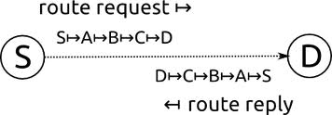
Flawed TCP/IP model
Authenticatie op basis van IP-bronadres is zeer gemakkelijk te misbruiken
IP header kan gemakkelijk nagemaakt worden met een bogus of een trusted source IP-adres
Source Routing (strict - loose) (!):
Optie in IP-protocol
Antwoord wordt dan volgens een bepaalde route teruggestuurd (kan dus via hacker zijn)
TCP/IP kijkt toch alleen maar naar source in de header
→ doet actie, en stuurt terug
→ dan pas treedt die route in actie

Slide 10
Wat hebben we al?
Vertrouwen en authenticatie zijn omgekeerd evenredig
Initiele authenticatie is in vertrouwensrelaties gebaseerd op bron-adres
IP-bronadresauthenticatie is onbetrouwbaar
Er moet één of andere vertrouwensrelatie bestaan wil spoofing werken

Slide 11
Mechanisme van spoofing: intro
Bronadres faken is niet genoeg, er is een dialoog tussen de machines nodig:
IP doet het pakkettransport, is onbetrouwbaar, er kunnen pakketten verloren gaan…Eerste stap in de verbinding is dus het aankomen van pakketten
TCP neemt nu over. Kijkt na of de pakketten ok zijn: stuurt bericht dat het pakket is ontvangen en dat het ok is, terug naar source
3-way handshake:
Client stuurt pakket met zijn seq-nr
Server stuurt ACK terug nr client met seq-nr+1, + stuurt zijn eigen seq nr door
Client stuurt nu een ACK terug naar server met daarin het seq nr van de server + 1

Slide 12
Spoofing-mech
Aanvaller moet dus niet alleen bronadres vervalsen, hij moet ook de volgordenummerdialoog in stand houden (moet weten met welk seq nr de server start)
Non-blind spoofing:
Je ‘ziet’ het server antwoord en dus zijn startseqnr (bv door IP Source Routing of ARP Poisoning)
Packetje komt immers langs een sniffer ofzo van de hacker
Blind spoofing:
Je ziet dit niet, dus moet je een (beredeneerde) gok doen naar dat nummer (zie SeqNr raden)

Slide 13
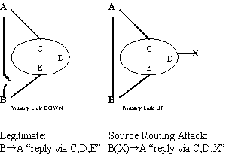
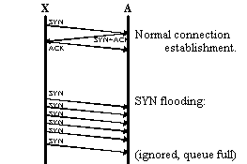
Spoofing-mech
IP source routing
het pakketje komt voorbij de hacker, dus kan hij het ‘kwijtspelen’
Blind spoofing:
antwoord wordt nu gestuurd naar client (die je wilde spoofen-voordoen dat je hem bent)
als die echt bestaat, gaat hij een antwoord terug naar server sturen dat hij geen communicatie gestart had (Reset)
Server stopt dan ook alle communicatie
Hacker moet dus client doen ‘inslapen’ of maken dat hij non-actief (non-responsive) is
wachten tot hij niet ingelogd is
SYN-flooding:
heel veel aanvragen tot connectie sturen naar client
stuurt antwoord terug
wacht op jouw antwoord
komt niet
reset-duurt even (dit maakt de aanval zo zwaar)
Veel aanvragen-> client kan de inkomende berichten van de server niet verwerken want hij is continu bezig met die andere verzoeken, smijt het bericht zelfs weg bij overflow

Slide 14
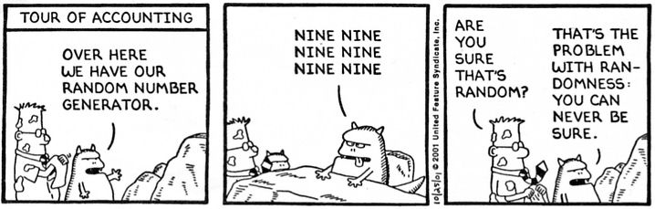
(Initial) SeqNr raden
Paar keer proefdraaien:
Contact maken met server onder echte adres
Je krijgt seqnr van server
Connectie met server verbreken en analyse maken van die seqnr
patroon erin proberen te ontdekken
Je kan veel voorkomende algorithmen vinden op het internet voor het berekenen van dat seqnr

Slide 15

Geschikter gat (backdoor) creëren
Hacker wil niet iedere keer opnieuw de server spoofen
Eenmaal verbinding en authenticatie gedaan met server
Past de server instellingen aan zodat hij een ‘trusted user’ is (‘zijn IP = ok’)
Bv door *.rhosts-bestand te herschrijven
Backdoor maken
Hacker verbreekt verbinding en logt nu gewoon in

Slide 16

Hoe vaak komen spoofingaanvallen voor?
Vroeger waren ze zeldzaam:
Je moest al goede achtergrond hebben in TCP/IP
In 1995 werd aangetoond dat spoofing theoretisch moest werken
Heel veel broncode en tools beschikbaar geworden op het internet
Bekende ‘spoofing-attack’:
Aanval van Kevin Mitnick tegen Tsutomu Shimomura
Was een seq nr attacks
http://www.networkcomputing.com/unixworld/security/001.txt.html

Slide 17
Ingredienten geslaagde spoofing
Hacker moet doelwitten identificeren
Moet de source waarvoor hij zich wil uitgeven, verdoven (bv SYN flooden)
Vervalsen van het adres van de source
Connectie maken met server als die source
Non-Blind: via Source Routing / ARP Poisoning antwoord berichtjes onderscheppen voor de Seq/Ack nummers
Blind: van te voren proefdraaien, en daarna raden van het volgordenummer waar de server om vraagt
Eenmaal binnen: betere backdoor maken (of rhosts file herschrijven)

Slide 18
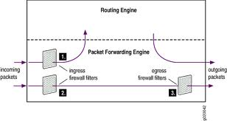
IP-spoofing voorkomen
Ingress filtering (!)
Blokkeren van pakketten die van buiten het netwerk komen, maar een intern IP adres hebben als source adres
Egress filtering (!)
Blokkeren van pakketten die van interne LAN komen met als source IP een extern adres
Hacker heeft waarschijnlijk die PC overgenomen om zijn vuile werk mee te doen
Meeste routers kunnen in- en egress filtering
Geen IP source routing toelaten
Geen proxy-authenticatie van een firewall doen d.m.v. IP-bronadres
Logprocedures maken en traffiek nauwlettend bekijken (monitoring)

Slide 19

ARP Spoofing (Poisoning)
ARP
Address Resolution Protocol (mapping IP -> MAC)
ARP Request
Host met IP zoveel, wat is uw MAC adres? = broadcast
ARP Response
Ik met IP zoveel heb MAC adres zoveel = unicast
Zet dat maar in uw ARP cache!
ARP Spoofing (aka ARP Poisoning)
Hacker stuurt ARP Response naar target
Response staat in : ikke met IP zoveel (trusted IP) heb MAC zoveel
Binnenkomende ARPs worden in de ARP cache gezet (ook ongevraagde)
Target wil nu bericht sturen naar trusted IP
Zal aankomen bij hacker want target zoekt het MAC adres voor een bepaalde IP om te addresseren

Slide 20
ARP spoofing
Meest gebruikte target voor ARP Spoofing
Default Gateway van LAN (de router)
Hacker stuurt naar alle devices in LAN ARP Response
Ieder device stuurt nu zijn data bestemd voor gateway naar device van hacker
Kan kiezen
Passive Sniffing
Alleen de pakketjes bekijken en ze dan doorsturen naar de echte gateway
Man-in-the-middle-attack
Pakketjes veranderen en dan verder sturen naar gateway
DoS-attack (Denial of Service)
Pakketjes gewoon allemaal tegenhouden
Niemand kan buiten LAN communiceren
Pingen naar gateway is wel mogelijk, dus moeilijk te detecteren
Echt MAC adres controleren van default gateway in de ARP tabel van effected hosts

Slide 21
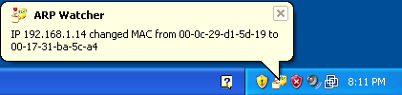

ARP spoofing
Problemen
Cache wordt regelmatig vernieuwd op devices
Hacker moet regelmatig ARP Responses sturen om dit in stand te houden
Werkt meestal enkel binnen dezelfde LAN
MAC addressering is binnen dezelfde LAN
Opvragen van ARP tabel
Cmd: ‘arp -a’
Countermeasures:
Statisch maken van de linking
niet automatisch cache updaten bij binnenkomende ARP Response
is wel redelijke effort voor nodig, zeker voor grote netwerken
‘arp –s 157.55.85.212 00-aa-00-62-c6-09’
ARPWATCH
Houdt wijziging in IP/Ethernet mapping in de gaten
Zendt e-mail als er een wijziging is gebeurd
DHCP Snooping
DHCP geeft IP-adressen aan PC’s (MACs)
Switches gaan die info gebruiken om te controleren of de mapping tussen IP en MAC klopt in de pakketjes
ArpOn, ARP Security, Dynamic ARP Inspection,...

Slide 22
DNS-Spoofing
Wijziging van DNS-tabellen die namen (URLs) met IP-adressen linkt
Redelijk makkelijk te ontdekken
Bij verdachte DNS server:
pollen naar andere DNS servers en kijken of die hetzelfde resultaat geven
‘nslookup www.pxl.be’
‘nslookup www.pxl.be 8.8.8.8’
Als de server al lang gecompromitteerd is:
Probleem want DNS servers wisselen onderling hun tabellen uit, dus gekraakte versie wordt verspreid
Hacker moet zowel voorwaardse als achterwaardse tabellen wijzigen, anders kan je kijken of beide richtingen overeenstemmen

Slide 23
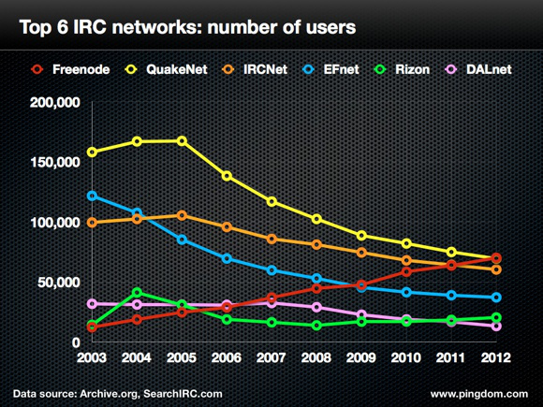
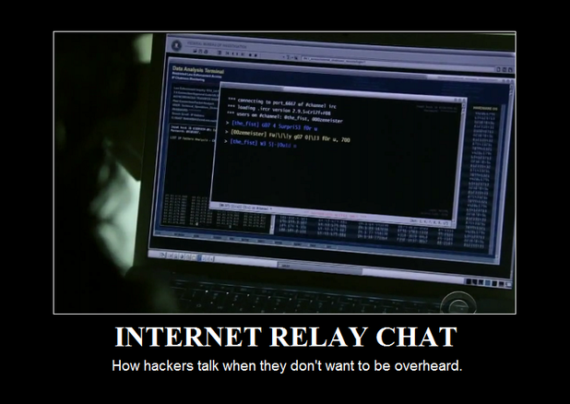
Webspoofing
Betaalsites hebben meer mogelijkheden
Vb. Music-by-gus.com is betalend,
Klanten krijgen er automatisch de functionaliteit van de site music-by-alice.com bij
Partnerwachtwoord set-up (try1 : fail!)
Gus zet op zijn betaalsite een id + pasw voor de site van Alice, die voor al zijn gebruikers geldt
Wordt zeer snel doorgegeven aan derden, of via IRC kanalen,…

Slide 24
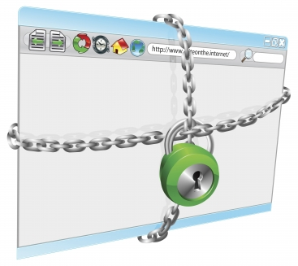
Webspoofing
Referrer set-up (try2: fail!)
Alice gebruikt het referrer veld in de browser om te checken of ze eerst van de Gus site kwamen, om ze toe te laten
Mozilla code is open source
zelf een mozilla toepassing maken, of plug-in zoeken zodat je je referrals kan aanpassen naar believen
Spoofing van de referral

Slide 25
Webspoofing
Sessie-specifieke URL set-up (try3: fail)
Inloggen bij Gus geeft URL met een key in
Music-by-gus.com/afgdg2540fg/music.html
Key verandert redelijk snel
IRC-kanalen en hackers kanalen wisselen die informatie razendsnel uit
(Er kan misschien zelfs een analyse gedaan worden van de key, om de generator code ervan te achterhalen)

Slide 26

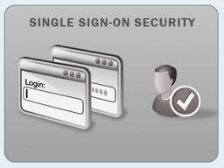
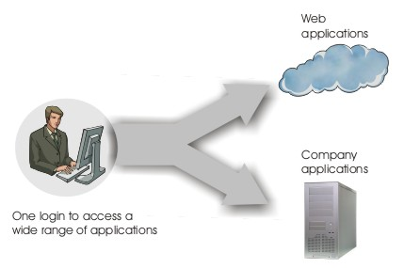
Webspoofing
Alle problemen kwamen voort uit vertrouwensrelaties, en die zijn kwetsbaar
Betere oplossingen:
Alle accounts bij Gus worden doorgestuurd naar Alice,
waar de gebruiker dan opnieuw moet inloggen met zijn gegevens van Gus zijn site
Gus en Alice gebruiken een gemeenschappelijk aanmeldingsgebied, zodat gebruikers zich maar 1 keer moeten aanmelden
→Gemeenschappelijk portal

